Slide 1
Dünyada ve Türkiye'deki uygulamalar ve yapılan araştırmalar
Prof. Dr. Figen GÜRSOY

Slide 2
Ülkemizde Yapılan Uygulamalara Örnekler

Slide 3
Bilim ve Sanat Merkezleri
BİLSEM’lerde, müfredat zenginleştirme yöntemi ile çocukların yaratıcılıklarını, gelişimsel ihtiyaçlarını ve sosyal-duygusal gelişimlerini desteklemek amacıyla programlar uygulanmaktadır.
Gerçek yaşamdan problem durumlarını belirlemek ve bunlara çözüm önerileri sunarak değerlendirip yorum yazma aşamalarını içeren projeler üzerinde çalışılmaktadır.
Örgün eğitime ek olarak proje tabanlı destek sağlanmaktadır.

Slide 4
Bilim ve Sanat Merkezleri Devamı…
BİLMSEM’lerde eğitim alan çocuklar ulusal veya uluslar arası düzenlenen yarışmalara katılmaktadırlar.
Ayrıca çocuklara yönelik yaz-kış kampları, bilim kampları gibi düzenlenerek zenginleştirme çalışmaları yapılmaktadır.
Bilsem’lerde eğitim-öğretim; birinci dönem (Eylül-Ocak), ikinci dönem (Şubat-Haziran) ve yaz okulu, öğrenci kampları (Temmuz, Ağustos) olacak şekilde yılda üç dönemdir.
Çocuk kayıtlı olduğu örgün eğitim okuluna sabah ya da öğleden sonra gitme durumuna gelmektedir. Eğer tam gün örgün okulunda ders alıyorsa akşamları gelmektedir.

Slide 5
Bilim ve Sanat Merkezleri Devamı…
1. Öğretmenler tarafından aday gösterilme,
2. BİLSEM’ler grup başarı tesletlerini uygulanması,
3. Bireysel zeka testinin (WISC) uygulanması
4. Zeka bölümü 130 ve üzeri olan çocukların dahil edilmesi aşamaları izlenmektedir.

Slide 6
Destek Eğitim Odaları
Okullarda, özel gereksinimli çocuklar için tipik gelişen akranları ile aynı sınıfta eğitime devam ederken çocukların ihtiyaçlarına yönelik destek sağlanacak destek eğitim odaları açılabilmektedir.
Destek eğitim sınıf öğretmeni veya alan öğretmeni tarafından verilmektedir.

Slide 7
TÜBİTAK (Türkiye Bilimsel ve Teknolojik Araştırma Kurumu)’ın Çalışmaları
TÜBİTAK, bilimsel ve teknoloji alanında araştırma ve gelişmek için çalışan bir kuruluştur. TÜBİTAK’ın amaçları arasında; geleceğin bilim insanlarının keşfedilmesi ve onların teşvik edilmesi de yer almaktadır.
Bu kapsamda her yıl lise ve üniversite öğrencileri arasından fen ve matematik alanlarında olağan üstün başarı gösteren öğrencilere özel burs imkanı sağlamaktadır.

Slide 8
Üstün Yetenekliler Eğitim Programı (ÜYEP)
Anadolu Üniversitesinin TÜBİTAK desteği ile kurmuş olduğu bir programdır.
Üstün yetenekli çocuklara örgün eğitimlerinde ek olarak bireysel farklılıklarına uygun destekleyici eğitim programı sunulmaktadır.
2007/2008 eğitim öğretim döneminde ilk kez uygulamaya başlamıştır.
Çocuklara verilen desteğe ek olarak ebeveynlere de danışmanlık hizmeti verilmektedir.

Slide 9
Prof. Dr. Necate Baykoç Üstün Zekalılar-Yetenekliler ve Dahiler Enstitüsü
Prof. Dr. Necate Baykoç Üstün Zekalılar-Yetenekliler ve Dahiler Enstitüsü, Ankara ve İstanbul’da 0-21 yaş arası çocuk ve gençlere yönelik bireysel destek programları sunulmaktadır.
NB İlgi ve Yetenek Alanları Geliştirme Programı kullanılmaktadır.
Zenginleştirme kapsamında özel alanlara yönelik yetenek grup çalışmaları gerçekleştirilmektedir.
Aynı zamanda çocukların ebeveynlerine ve kurumlara da danışmanlık hizmetleri verilmektedir.

Slide 10
Karabük Üniversitesi Üstün Yetenekliler Uygulama ve Araştırma Merkezi
Üstün yetenekli çocukların erken dönemlerde tanılanması ve desteklenmesi amacıyla hizmet vermektedir.
Destek eğitimler, yeteneklere özel kurslar, ebeveyn ve öğretmen eğitimleri, rehberlik ve danışmanlık hizmetleri, sosyal faaliyetler açısından hizmet vermektedir.

Slide 11
Araştırma Örnekleri

Slide 12
Araştırma Örneği 1
Saranlı, A. G., & Metin, E. N. (2014). SENG üstün yetenekliler aile eğitimi modelinin üstün yetenekli çocuklar ve ailelerine etkileri. Eğitim ve Bilim, 39(175).

Slide 13
Çalışmanın amacı: Üstün yetenekli çocukların aileleri için geliştirilmiş “SENG Üstün Yetenekliler Aile Eğitimi Programı”nın (Social Emotional Needs of Gifted Children) üstün yetenekli çocuğu olan aileler ve çocukları üzerindeki etkilerini araştırmaktır.
Çalışma grubu: Ankara Yasemin Karakaya Bilim ve Sanat Merkezi'ne devam eden 3., 4. ve 5. sınıf üstün yetenekli (20 deney, 20 kontrol grubu) çocukların aileleridir.
Veri toplama araçları: Hacettepe Ruhsal Uyum Ölçeği ve Çocuklar için Sosyal Desteği Değerlendirme Ölçeğidir.

Slide 14
SENG Üstün Yetenekliler Aile Eğitimi Modeli
Üstün yetenekli çocukların ailelerine yönelik ABD’de geliştirilmiş ve 25 yıldır birçok farklı ülkede uygulanmaktadır.
Programın amacı; üstün yetenekli çocukların sosyal-duygusal ihtiyaçlarını anlama ve çocukların bu ihtiyaçlarını aile eğitimi programı sayesinde karşılayabilmektir.
Program, üstün yetenekli çocukların yaşayabilecekleri sosyal-duygusal sorunları ortaya çıkmadan önleyebilmeyi ve çocukların ihtiyaçlarına yönelik ailelere bilgi sağlayarak endişelerini azaltmak amaçlanmaktadır.

Slide 15
SENG Üstün Yetenekliler Aile Eğitimi Modeli
Programda üstün yetenekli çocukların özellikle sosyal-duygusal olmak üzere diğer gelişimsel alanlardaki ihtiyaçlarına yönelik 10 konu başlığı altında 10 hafta boyunca ele alınmaktadır.
Her oturum 1,5 saat sürmektedir.

Slide 16
SENG Üstün Yetenekliler Aile Eğitimi Modeli Konu Başlıkları
Üstün Yetenekli Çocukların Özellikleri,
Üstün Yetenekli Çocuk ve Ailesi Arasındaki İletişimde Anahtar Konular,
Üstün Yetenekli Çocukta Motivasyon ve Akademik Başarısızlık,
Üstün Yetenekli Çocukta Disiplini Sağlamak ve Kendini Düzenlemeyi Öğretmek,
Üstün Yetenekli Çocukta Duyarlılıklar,
Mükemmeliyetçilik ve Stres,
Üstün Yetenekli Çocukta İdealize Etme,
Mutsuzluk ve Depresyon,
Üstün Yetenekli Çocukta Arkadaşlar,
Akranlar ve Sosyal Çevre,
Kardeşi Olan ve Tek Yetişen Üstün Yetenekli Çocuklar, U
Üstün Yetenekli Çocukta Değerler, Gelenekler ve Benzersizlik,
Üstün Yetenekli Çocuklarda Başarılı Ebeveynliğin Zorlukları

Slide 17
Sonuç: Uygulanan SENG Üstün Yetenekliler Aile Eğitim Programı sonucunda;
Uygulama grubundaki ebeveynlerin üstün yetenekli çocuklarının sosyal-duygusal ve ruhsal uyumuna ilişkin algılarının olumlu anlamda değişim gösterdiği görülmüştür.

Slide 18
Araştırma Örneği 2
Saranli, A. G. (2017). Eş zamanlı olmayan gelişimin üstün yetenekli çocuklardaki görünümü üzerine bir örnek olay çalışması. Ozel Egitim Dergisi, 18(1), 89.

Slide 19
Çalışmanın amacı: Üstün yetenekli çocukları tanımlayan ve çoğunlukla yeterince bilgi sahibi olunmayan önemli kavramlardan olan eş zamanlı olmayan gelişim kavramı ayrıntılarıyla ele almak ve bir örnek olay sunmaktır.
Çalışma grubu: 5 yaş 3 aylıkgelişimi eş zamanlı olmayan Rüzgâr rumuzlu üstün potansiyelli bir çocuktur.
Veri toplama araçları: Görüşmeler, gözlemler, Üstün Yetenek Derecelendirme Ölçeği, Denver II Gelişimsel Tarama Testi, Peabody Resim-Kelime Testi, Tifaldi Dil Gelişim Testi, Akran Sosyometri Ölçeği Stanford-Binet Zekâ Testi.
Veri toplama süreci: Aileyle yapılan görüşmeler ve Rüzgâr’a uygulanan testler 3 aylık bir sürede toplanmıştır.

Slide 20
Aile Görüşmelerinden Elde Edilen Bulgular
Annesi, Rüzgâr’ın düşünce süreçlerinin farklı olduğunu ifade etmiştir.
Çocuğunun bir cevap ile yetinmediğini ve daha fazlasını bilmek istediğini belirtmiştir.
Annesi çoğunlukla Rüzgâr’ın hak ettiği eğitime ulaşması açısından kendisini yetersiz hissettiğini ifade etmiştir.
Çocuğunun sorularına yeterli açıklamaları vermek için zeki olmadığını düşünmektedir.

Slide 21
Okul Öncesi Öğretmeni ile Yapılan Görüşmelerden Elde Edilen Bulgular
Bir yıldır anaokuluna devam etmektedir.
Sınıfta parlak bir çocuktur.
Akranlarına patronluk taslamaktadır.
Davranış problemleri vardır.
Diğer çocukları oyunlarına karışmakta ve reddedilince de öfkelenmektedir. Böyle durumlarda dışlanmış görünmektedir.
Kendinden yaşça büyük yetişkinler ile iletişimi daha iyi görünmektedir.
Oyun kurallarına uymak, söz kesmek ve ısrarcı olmak gibi özellikler sergilemektedir.

Slide 22
Çocuk Gözleminden Elde Edilen Bulgular
Yetişkin ile kurduğu iletişimde akıcıdır.
İlgilendiği konular üzerinde sohbet etmekte isteklidir.
Uygulanan testler sürecinde uyumludur.
Test sürecinde dikkat süresinin oldukça uzun olduğu görülmüştür.

Slide 23
Üstün Yetenek Derecelendirme Ölçeği
Öğretmeni ve ebeveynleri tarafından doldurulan ölçeğin maddelerin %70’inden fazlasını “Çoğunlukla” şeklinde işaretlediği görülmüştür.
Bu da çocuğun üstün yetenekli çocuklarda gözlemlenen pek çok davranışsal özelliğe çoğunlukla sahip olduğunu göstermektedir.

Slide 24
Tifaldi dil gelişimi testi
Tifaldi ifade edici dil alt testinde çocuk, norm değerlerinin çok fazla üzerine çıkmıştır.
Dil gelişimi açısından yaş eşdeğerisi 12 yaş ve üstü olarak saptanmıştır.

Slide 25
Peabody resim-kelime testi
Testte sunulan 100 kartın üzerindeki kelimelerin hepsini bilmiş ve teste büyük bir dikkat ve uyum sergilemiş.
Test bitince daha fazlasını yapmak istediğini belirtmiştir.
Peabody Resim Kelime Testi sonuçlarına göre alıcı dilde 12 yaş özelliklerini sergilediği gözlemlenmiştir.

Slide 26
Denver II gelişim tarama testi
Yaşından daha üst seviyede performans göstererek kişisel sosyal ve ince motor alanlardaki birer madde haricinde bütün maddeleri tamamlamıştır.
Yani 6 yaş seviyesinde son bulan testin son sorusuna kadar başarıyla ilerlemiştir.

Slide 27
Akran sosyometri ölçeği
Sınıfında bulunan 13 çocuk ile bireysel olarak sosyometri uygulaması yapılmıştır.
Çocuklar sosyal bir problem çözmek veya sosyal ilişki kurmak, sohbet etmek gibi durumlarda başvuracakları arkadaşları olarak Rüzgâr’ın belirtmişlerdir.
Çözmeye çalıştıkları bir soru, ezberleyemedikleri, hatırlayamadıkları bir bilgi vb. olduğunda Rüzgâr’ın bu tarz görevler için uygun bir aday olabileceği belirlenmiştir.

Slide 28
Stanford-Binet zekâ testi
Alt testlerin tümünde de takvim yaşından 2 yaş ila 3 yaş üstte çıktığı saptalnmıştır.

Slide 29
Araştırma Örneği 3
Dağlıoğlu, H. E., & Suveren, S. (2013). Okul öncesi dönem üstün yetenekli çocukların belirlenmesinde öğretmen ve aile görüşleri ile çocukların performanslarının tutarlılığının incelenmesi. Kuram ve Uygulamada Eğitim Bilimleri, 13(1), 431-453.

Slide 30
Çalışmanın amacı: Okul öncesi dönemde üstün yetenekli çocukları saptarken başvurulan aile ve öğretmenlerin görüşlerinin ve çocukların performanslarının tutarlı olup olmadığını belirlemektir.
Çalışma grubu: Düzce’de anasınıfına devam eden 600 çocuk arasından öğretmen veya ebeveynleri tarafından aday gösterilen toplam 113 çocuktur.
Veri toplama araçları: Aile gözlem formu, öğretmen gözlem formu, Temel Kabiliyetler Testi 5-7 (TKT 5-7) ve Goodenough-Harris Bir Adam Çiz Testidir.
Sonuç: Öğretmen ve aile görüşlerine göre, üstün yetenekli çocukları (50 çocuk) belirlemede öğretmen ve aileler %44,3 başarılı olmuşlardır. Üstün yetenekli çocukları belirlemede ailelerin, öğretmenlere göre daha başarılı oldukları da belirlenmiştir.

Slide 31
Araştırma Örneği 4
Kazu, İ. Y., & Şenol, C. (2012). Views of Teachers about Gifted Curriculum (Case of BİLSEM)/Üstün Yetenekliler Eğitim Programlarına İlişkin Öğretmen Görüşleri (BİLSEM Örneği). e-Uluslararası Eğitim Araştırmaları Dergisi, 3(2), 13-35.

Slide 32
Çalışmanın amacı: Bilim ve Sanat Merkezleri’nde görev yapmakta olan öğretmenlerin, üstün yetenekliler eğitim programlarına ilişkin görüşlerini belirlemektir.
Çalışma grubu: Türkiye’deki 24 Bilim ve Sanat Merkezlerinde görev yapan 318 öğretmendir.
Veri toplama aracı: Araştırmacı tarafından oluşturulan 47 madde ve 14 açık uçlu soru olan geçerlik güvenirliği yapılan bir anket kullanılmıştır.
Sonuç: BİLSEM’lerde verilen eğitimin çocukların bireysel yeteneklerinin farkında olmalarına yardımcı olduğu öğretmenler tarafından daha fazla düşünülmektedir. Öğretmenlerin çoğunluğu, BİLSEM’lerin fiziki ortam şartları ve oçocukların devam etmemeleri konularında sorun yaşadıklarını belirtmişlerdir. Bununla birlikte öğretmenler, çocuklar ile iletişim konusunda sorun yaşamadıklarını belirtmişlerdir.

Slide 33
Araştırma Örneği 5
Bell, A., Chetty, R., Jaravel, X., Petkova, N., & Van Reenen, J. (2018). Lost Einsteins: who becomes an inventor in America? (No. 522). Centre for Economic Performance, LSE.

Slide 34
Bell ve arkadaşlarının 2018 yılında yayınladıkları «Kayıp Einsteinlar» konusuna vurgu yaptıkları ve bir milyon mucidin hayatını inceleyerek derledikleri makalede;
Yeniliğe maruz kalmak, çocukların mucit olma şansını önemli ölçüde artırdığını,
Yüksek gelirli Amerikan ailelerinden gelen çocukların mucit olma olasılığı, düşük gelirli ailelerin çocuklarına göre on kat daha fazla olduğu,
Kızların kadın mucitlere maruz kalma oranı; erkeklerin erkek mucitlere maruz kaldığı kadar olsaydı inovasyondaki cinsiyet farkının yarı yarıya düşebilecek olduğunu belirtmişlerdir.

Slide 35
Araştırma Örneği 6
Walsh, R., Bowes, J., & Sweller, N. (2017). Why would you say goodnight to the moon? Response of young intellectually gifted children to lower and higher order questions during storybook reading. Journal for the Education of the Gifted, 40(3), 220-246.

Slide 36
Çalışmanın amacı: Üstün yetenekli çocukların hikâye okumada verdikleri düşük ve yüksek sorgulamaya yönelik cevapların ve bilişsel tepkilerini incelemektir.
Çalışma grubu: Sidney’de orta ekonomik düzeydeli okul öncesi eğitim gören sekiz üstün yetenekli çocuktur.
Veri toplama aracı: Peabody Resim Kelime Testi ve Raven’in Standart İlerleyen Matrisler Testidir.
Sonuç: Hikaye okurken öğretmenin sorduğu sorularının en sık görülen biçimi olan alt düzey bilişsel sorulardır ve bu sorular, alt düzey yanıtları ortaya çıkarmıştır. Öğretmenlerin hikaye hakkında sordukları üst düzey sorular ise % 88 oranında üst düzey çocuk yanıtlarını ortaya çıkarmıştır.
Sonuç olarak okunan hikaye üzerinden üst düzey bilişsel soru sormak, özellikle üstün yetenekli çocukların düşüncelerini genişletmek için oldukça önemlidir.

Slide 37
Araştırma Örneği 7
İdin, Ş., & Kayhan, N. (2016). Avrupa Birliği Ülkeleri ve Türkiye'de İlköğretim Döneminde Üstün Zekâlı-Yetenekli Öğrenciler İçin Özel Eğitim Uygulamaları. Journal of Kirsehir Education Faculty, 17(2).

Slide 38
Çalışmanın amacı: Türkiye ve Avrupa Birliği’ne üye ülkelerdeki üstün yetenekli olan ilköğretim dönemi çocukların, devam ettikleri eğitim kurumlarındaki eğitim modellerinin, destek hizmetlerin ve görevli personelin karşılaştırılmasıdır.
Yöntem: Betimsel tür olarak tarama yöntemidir. Veriler ulusal ve uluslar arası raporlardan toplanmıştır.
Sonuç: Avrupa Birliğine üye olan ülkelerin çoğunluğunda çocukların 4-5 yaşında zorunlu eğitime başladıkları görülmektedir.
Üstün yetenekli çocukların tüm eğitim kademelerine devam ederken destek hizmet aldıkları görülmektedir.
Ülkemizde de benzer şekilde birlikte eğitim modeli uygulanmakta olup Bilim Sanat Merkezlerinde okul dışı öğrenme kapsamında eğitimler verilmektedir.

Slide 39
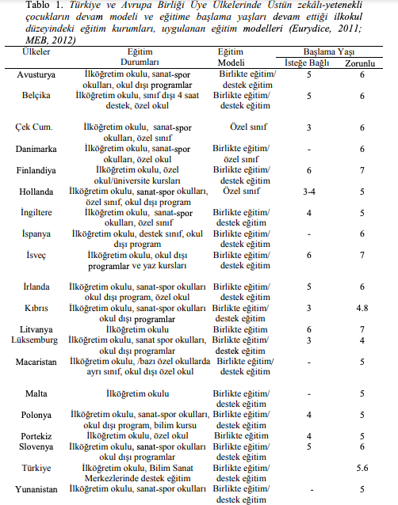
İdin, Ş., & Kayhan, N. (2016). Avrupa Birliği Ülkeleri ve Türkiye'de İlköğretim Döneminde Üstün Zekâlı-Yetenekli Öğrenciler İçin Özel Eğitim Uygulamaları. Journal of Kirsehir Education Faculty, 17(2).

Slide 40
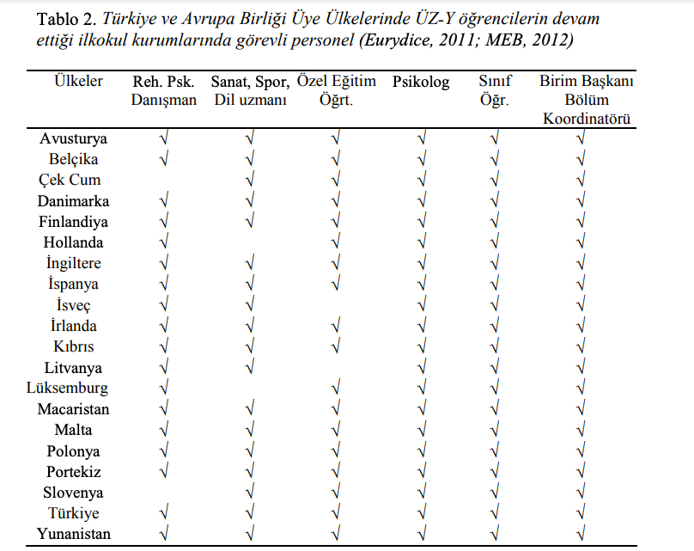
İdin, Ş., & Kayhan, N. (2016). Avrupa Birliği Ülkeleri ve Türkiye'de İlköğretim Döneminde Üstün Zekâlı-Yetenekli Öğrenciler İçin Özel Eğitim Uygulamaları. Journal of Kirsehir Education Faculty, 17(2).

Slide 41
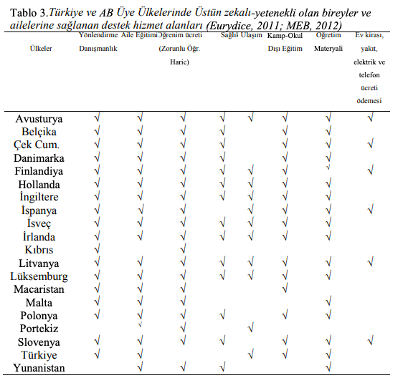
İdin, Ş., & Kayhan, N. (2016). Avrupa Birliği Ülkeleri ve Türkiye'de İlköğretim Döneminde Üstün Zekâlı-Yetenekli Öğrenciler İçin Özel Eğitim Uygulamaları. Journal of Kirsehir Education Faculty, 17(2).

Slide 42
Amerika Ulusal Üstün Yetenekli Çocuklar Birliği
Üstün yetenekli çocuklar okul içinde ilerleme kaydetmelerini sağlamak için onları normal sınıf ortamlarında; zenginleştirme, hızlandırma, gruplama ve müfredat sıkıştırma gibi farklı eğitim stratejilerine ihtiyaç duymaktadırlar.
Bu kapsamda çocuklara sağlanan eğitimsel hizmetler eyaletler arasında değişim göstermektedir.
Ulusal birlik; çocuklara, ailelere, profesyonellere evde, okulda ve toplumda üstün yetenekli çocukların desteklenmesi için destek sunmaktadır.

Slide 43
Potential Plus İngiltere
Üstün yeteneğe sahip olan, başarma yeteneğine sahip olan ancak potansiyeline ulaşamayan, çoklu yeteneği olanlar ve çok üstün olan (çocukların yaklaşık % 0,01’ini kapsar) çocuklara hizmet sağlamaktadır.
Çocuklarla, ailelerle ve profesyoneller ile direk çalışarak destek sağlanmaktadır.

Slide 44
Avustralya Üstün Yetenekli Destek Merkezi
Merkez, üstün yetenekli çocuklara ve ergenlere, ebeveynlerine veya bakım verenlerine ve öğretmenlerine çok çeşitli hizmetler sunmaktadır.
Bireysel danışmanlık, sosyal beceri programı, hafta sonu kampları gibi farklı konularda grup etkinlikleri düzenlenmektedir.

Slide 45
Avustralya
Avustralya’da eyaletlere göre üstün yeteneklilerin eğitim ihtiyaçlarının karşılanması farklılaşmaktadır.
Sınıf içi zenginleştirme, farklı okullardan gelen çocukların oluşturduğu ortak gruplar oluşturma, okul dışı özel ilgi merkezleri, üstün yetenekliler özel okulları ve hızlandırılmış eğitim gibi yöntemler tercih edilebilmektedir.

Slide 46
Günümüzde İsrail, Rusya, Amerika Birleşik devletleri, Çin gibi bazı ülkeler üstün yetenekliler eğitimini birinci öncelik olarak düşünmektedirler.
Bu kapsamda yüksek düzeyde tanılama testleri ile toplumlarını sistematik bir düzen içerisinde taramaktadırlar. Yapılan tarama sonucunda belirlenen üstün yetenekli çocukların eğitimini sağlayacak özel okullar ve üniversiteler bulunmaktadır.

Slide 47
Teşekkür ederim ☺

Slide 48
Kaynakça
Al GENÇ, M. Üstün Yetenekli Bireylere Yönelik Eğitim Uygulamaları1. Journal of Gifted Education and Creativity, 3(3), 49-66.
Baykoç Dönmez, N. (2018). Üstün Yetenekli Çocuklar. Özel Gereksinimli Çocuklar (Nilgün Metin, ed.). Ankara: Anı Yayıncılık.
Bell, A., Chetty, R., Jaravel, X., Petkova, N., & Van Reenen, J. (2018). Lost Einsteins: who becomes an inventor in America? (No. 522). Centre for Economic Performance, LSE.
Çetin, A., & Özyürek, A. (2015). Üstün Yetenekli Çocuklar İçin Bir Erken Müdahale Modeli: Karabük Üniversitesi Üstün Yetenekliler Uygulama ve Araştırma Merkezi. Hacettepe Üniversitesi Sağlık Bilimleri Fakültesi Dergisi.
Dağlıoğlu, H. E., & Suveren, S. (2013). Okul öncesi dönem üstün yetenekli çocukların belirlenmesinde öğretmen ve aile görüşleri ile çocukların performanslarının tutarlılığının incelenmesi. Kuram ve Uygulamada Eğitim Bilimleri, 13(1), 431-453.
Kazu, İ. Y., & Şenol, C. (2012). Views of Teachers about Gifted Curriculum (Case of BİLSEM)/Üstün Yetenekliler Eğitim Programlarına İlişkin Öğretmen Görüşleri (BİLSEM Örneği). e-Uluslararası Eğitim Araştırmaları Dergisi, 3(2), 13-35.
İdin, Ş., & Kayhan, N. (2016). Avrupa Birliği Ülkeleri ve Türkiye'de İlköğretim Döneminde Üstün Zekâlı-Yetenekli Öğrenciler İçin Özel Eğitim Uygulamaları. Journal of Kirsehir Education Faculty, 17(2).
Özbay, Y. (2013). Üstün Yetenekli Çocuklar ve Aileleri. Ankara: Hangar Marka İletişimi ve Marka Hizmetleri.
Saranlı, A. G., & Metin, E. N. (2014). SENG üstün yetenekliler aile eğitimi modelinin üstün yetenekli çocuklar ve ailelerine etkileri. Eğitim ve Bilim, 39(175).
Saranli, A. G. (2017). Eş zamanlı olmayan gelişimin üstün yetenekli çocuklardaki görünümü üzerine bir örnek olay çalışması. Ozel Egitim Dergisi, 18(1), 89.
MEB. Özel Eğitim ve Rehberlik Hizmetleri Genel Müdürlüğü (2014). Özel yetenekli çocuklar aile kılavuzu.
Walsh, R., Bowes, J., & Sweller, N. (2017). Why would you say goodnight to the moon? Response of young intellectually gifted children to lower and higher order questions during storybook reading. Journal for the Education of the Gifted, 40(3), 220-246.
https://uyep.anadolu.edu.tr/
http://ustunlervedahilerenstitusu.com/hakkimizda/
https://cocukuni.karabuk.edu.tr/icerikGoster.aspx?K=S&id=1&BA=index.aspx
https://www.egitimpedia.com/kayip-dehalara-ulasmak-dunyada-ustun-yeteneklilere-yonelik-egitimdeki-yeni-gelismeler
https://www.nagc.org/resources-publications/resources/gifted-education-us
https://www.potentialplusuk.org/
https://australiangiftedsupport.com/about-us/

